Slide 1

ODMORKO
ZIMA 2018.

Slide 2


Slide 3


Slide 4
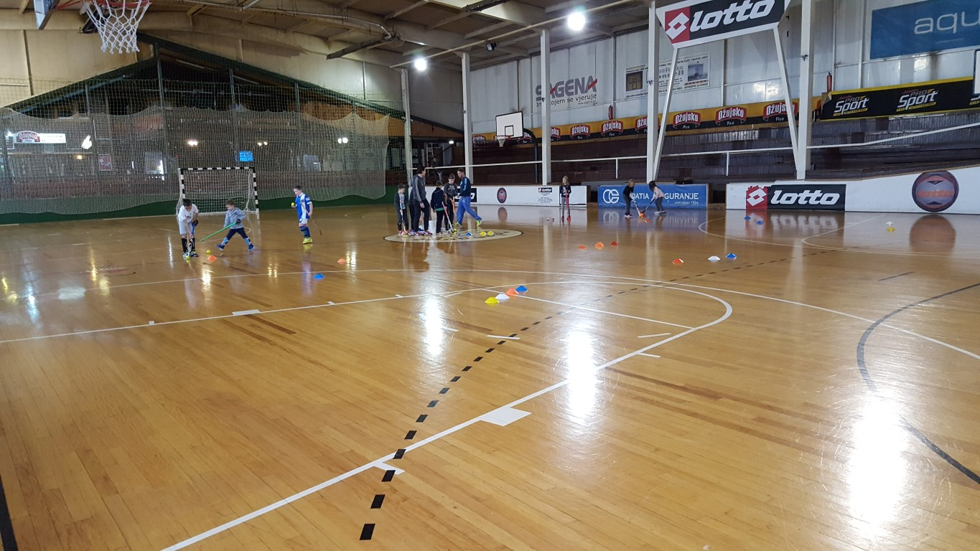
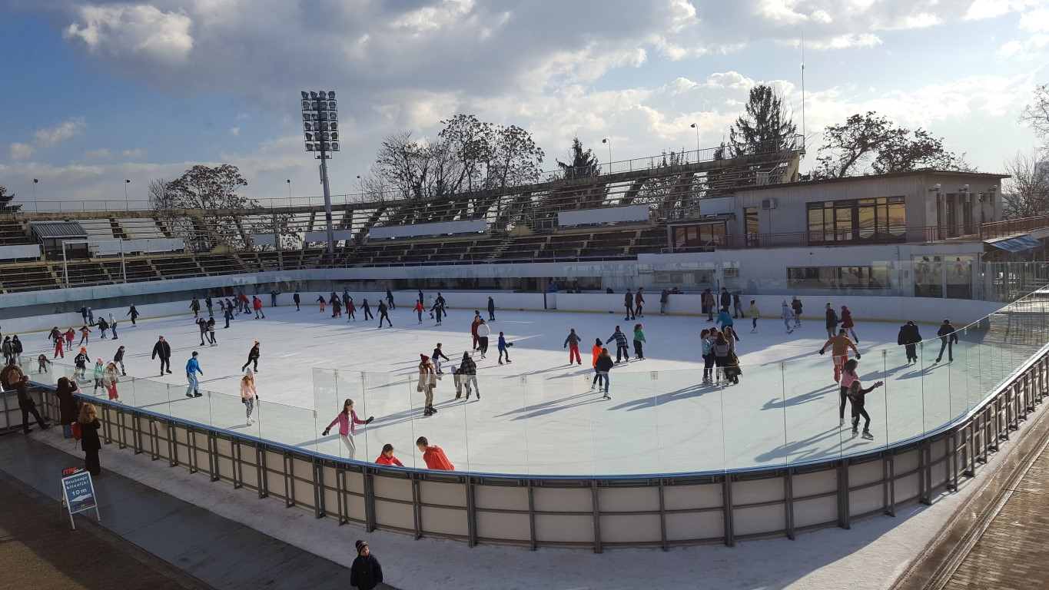

Slide 5
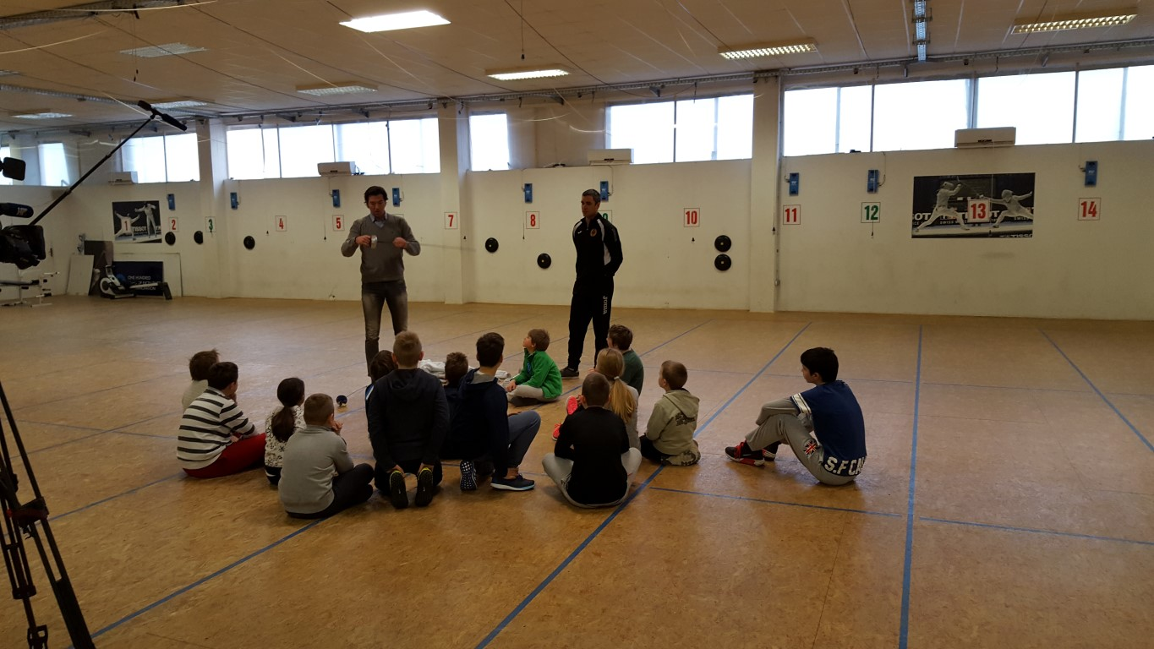
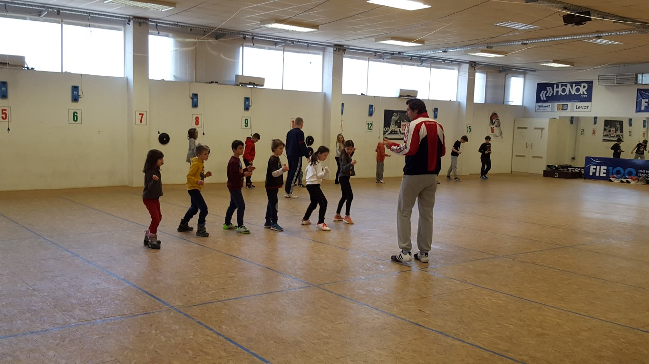

Slide 6
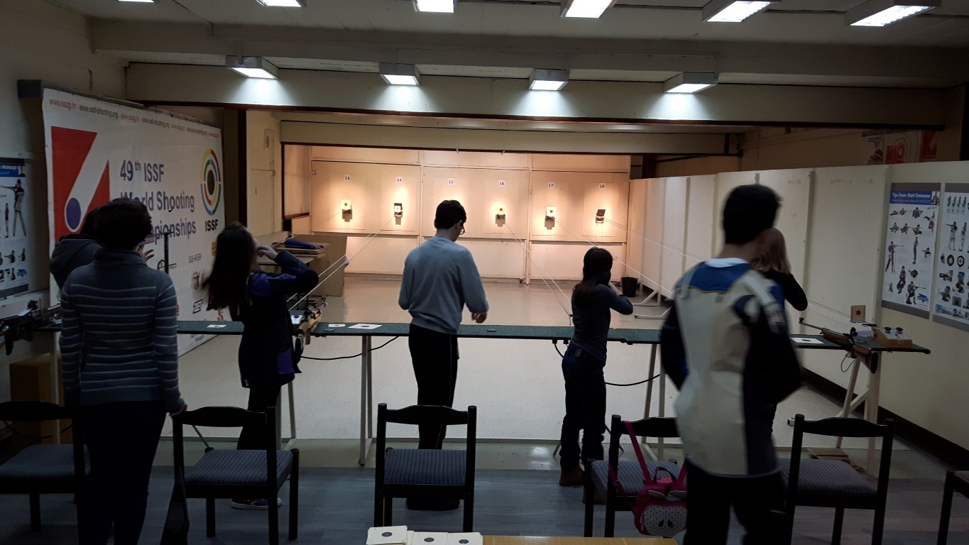
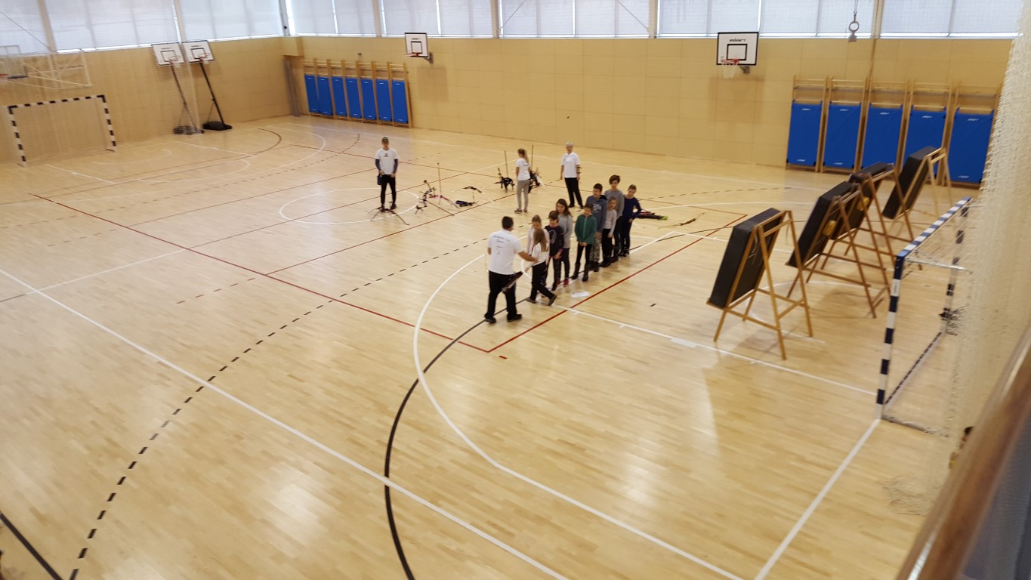

Slide 7
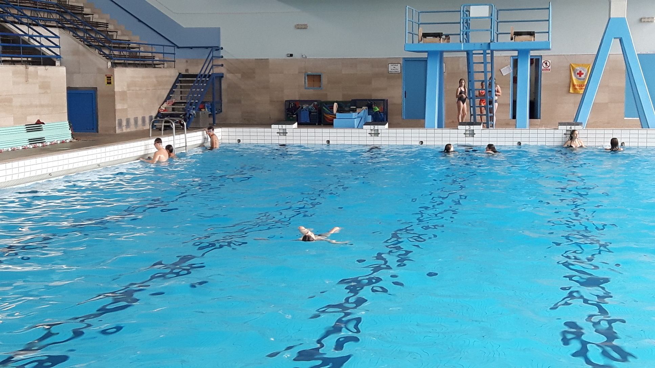
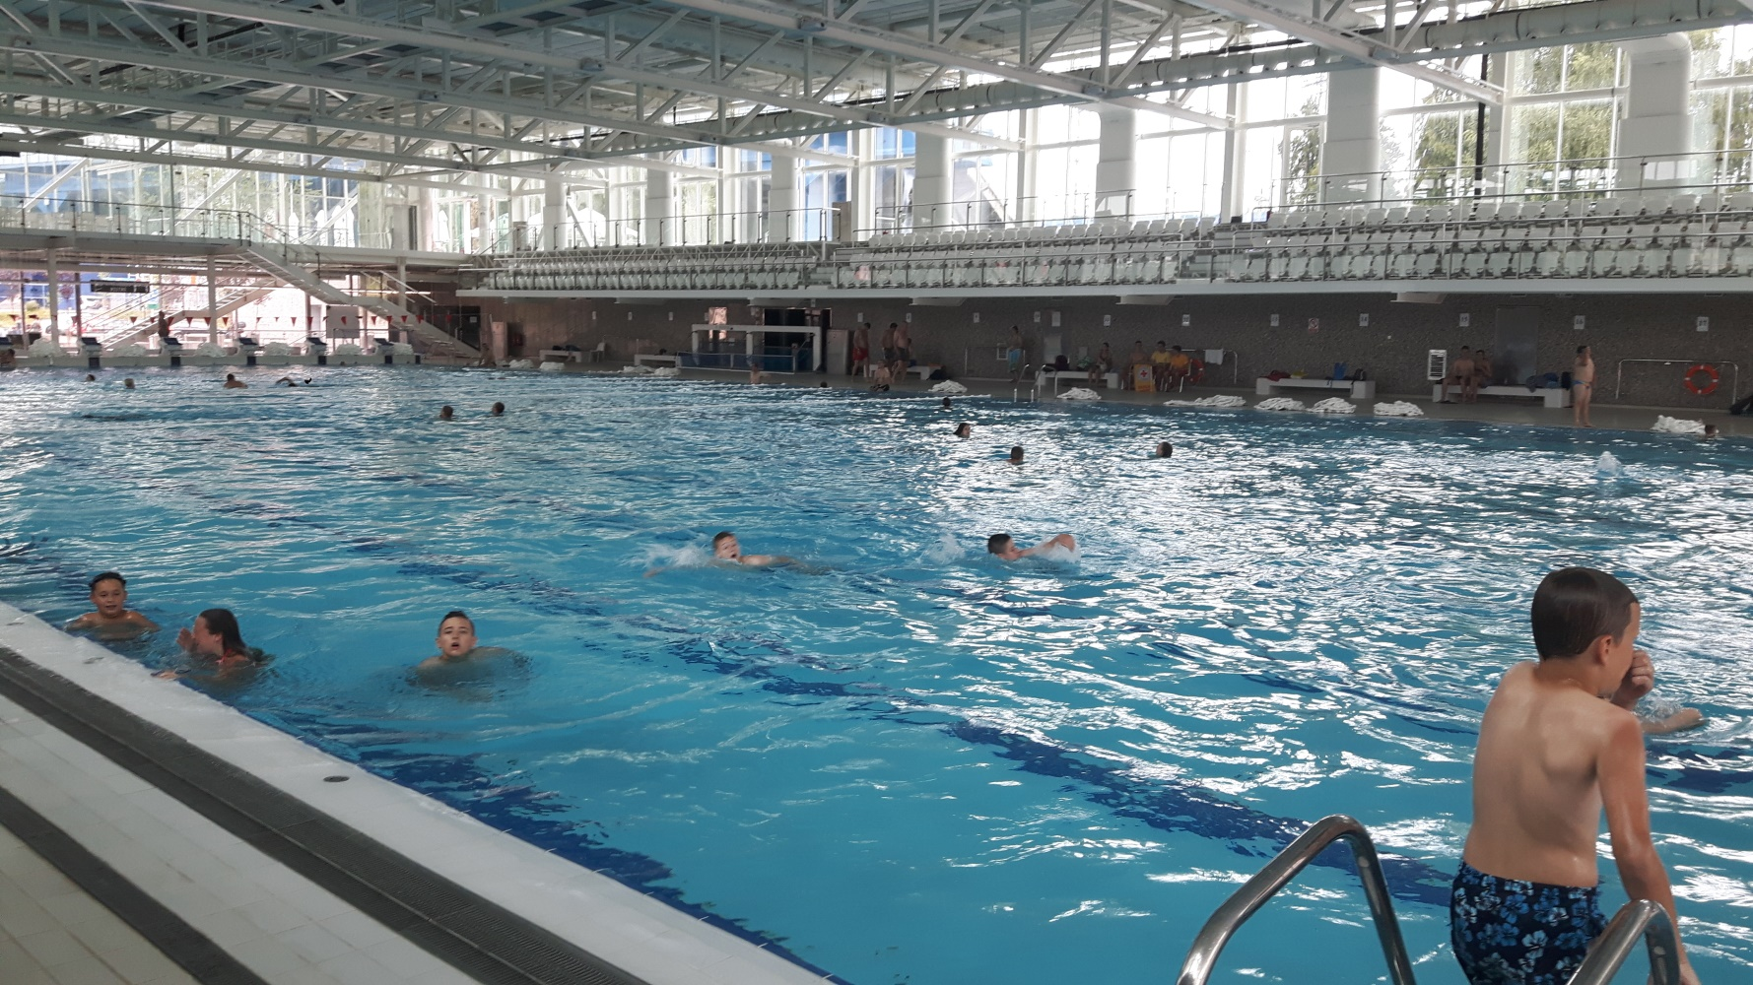

Slide 8
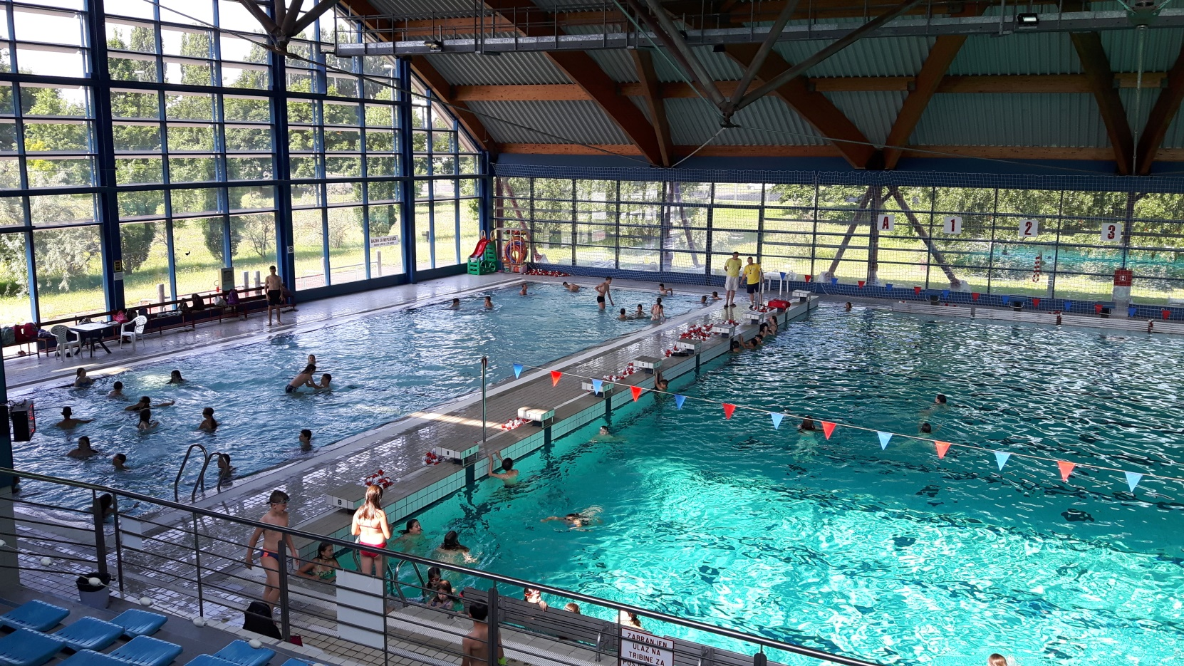
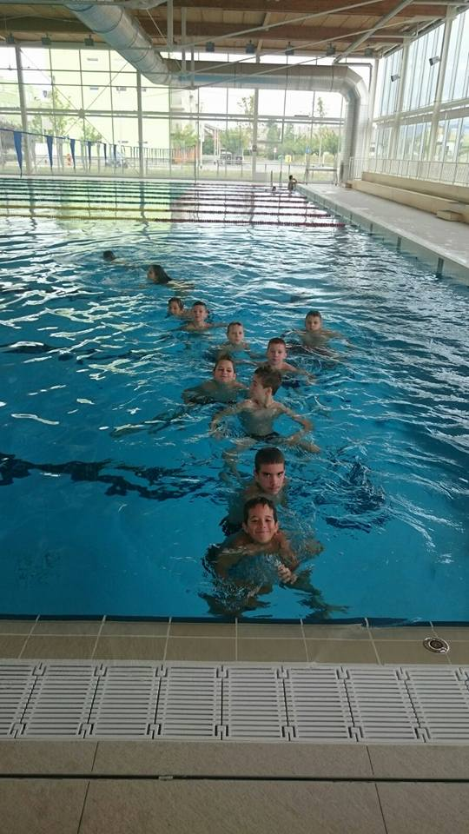

Slide 9
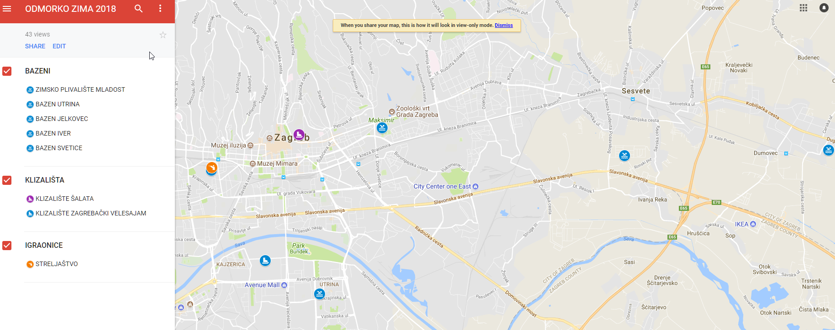
INTERAKTIVNA KARTA
Sve događaje i lokacije možete vidjeti preko google maps:
https://goo.gl/zRBq3B

Slide 10
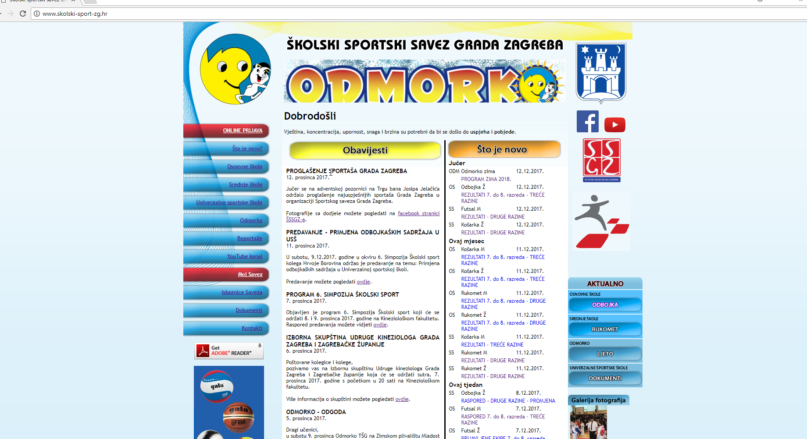
MREŽNA STRANICA

Slide 11
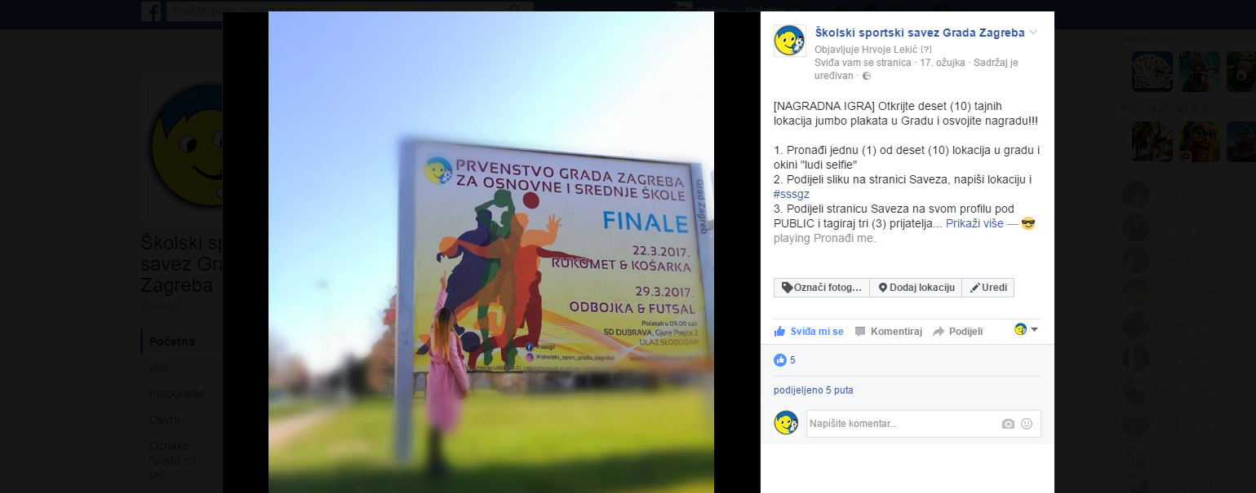
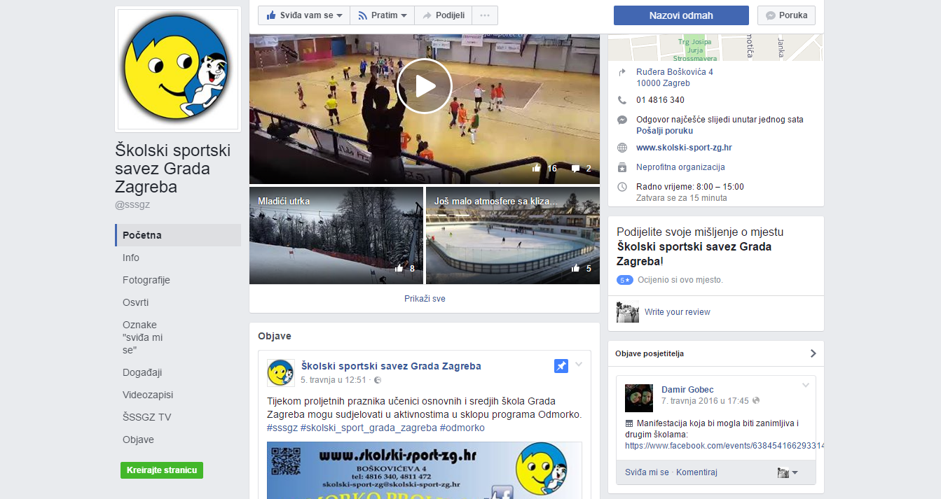
FACEBOOK STRANICA

Slide 12
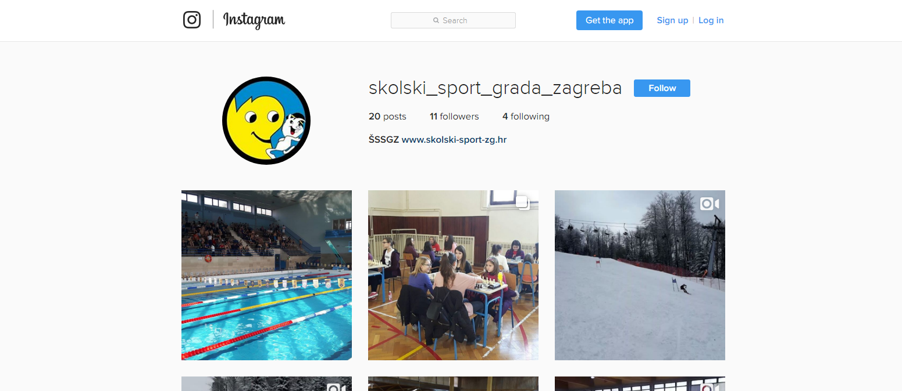
INSTAGRAM

Slide 13
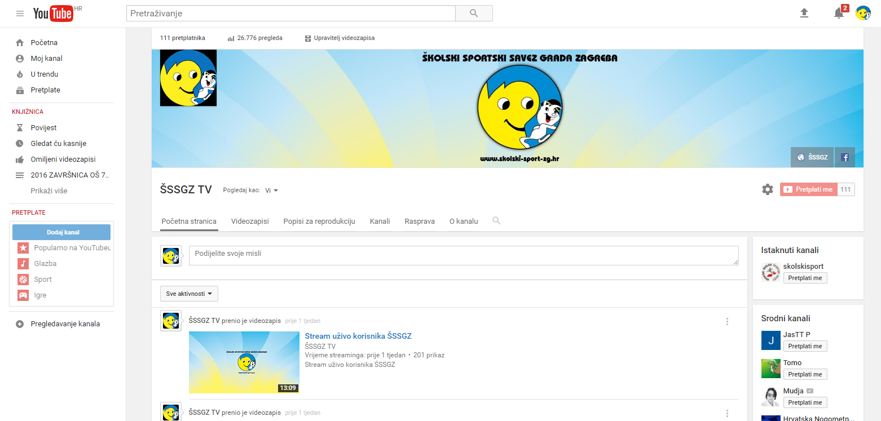
ŠSSGZ TV

Slide 14
ISKAZNICE
Za programe Saveza iskaznica je obavezna!!!
IZRADA ISKAZNICE PREKO WEBA:
http://www.skolski-sport-zg.hr/iskaznice.aspx

